Slide 1
Fotozoektocht De Pluim
Startschot: 10 01 2021 Eindmeet: 31 03 2021
Prijsuitreiking: ?

Slide 2
Fotozoektocht De Pluim
Opdracht:
Zoek de 9 adressen in onze gemeente Grobbendonk Bouwel.
Stuur jouw antwoorden door naar ons secretariaat; marc.kindt@verz.kbc.be
Voordat de wedstrijd afsluit op 31 03 2021.
Schiftingsvraag: hoeveel formulieren gaan we ontvangen voor 31 maart 2021?
Veel zoek- en wandelplezier!

Slide 4
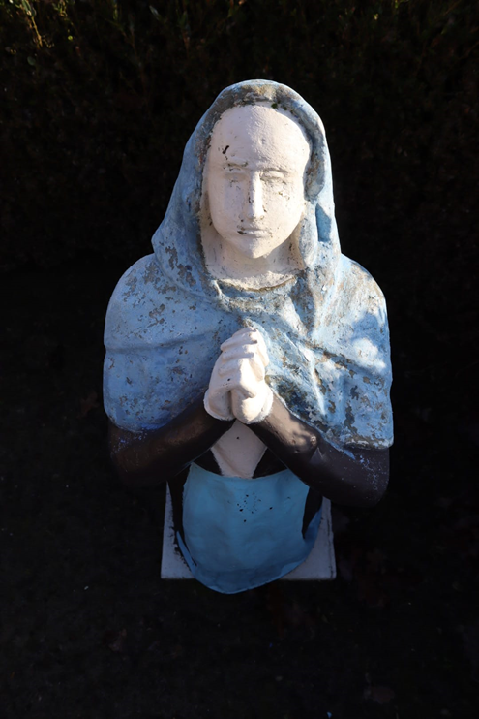
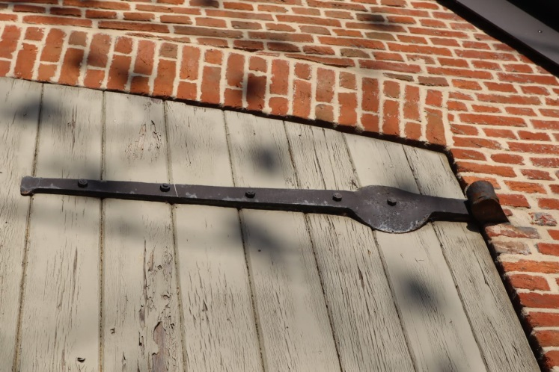

Slide 5
